Slide 1

Elaborando as Interfaces dos trabalhos das aulas 25, 26 e 27.
Prof. André Aparecido da Silva
Disponível em: http://www.oxnar.com.br/2017/3ati
Aulas 25, 26 e 27.

Slide 2
Na aula da semana passada ficaram para ser implementadas as seguintes classes....

Slide 3
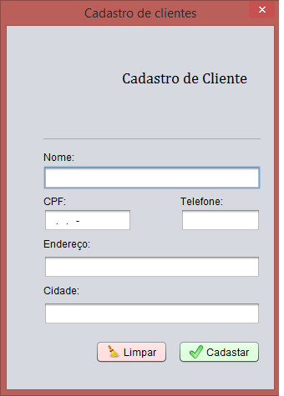
Opção 01

Slide 4
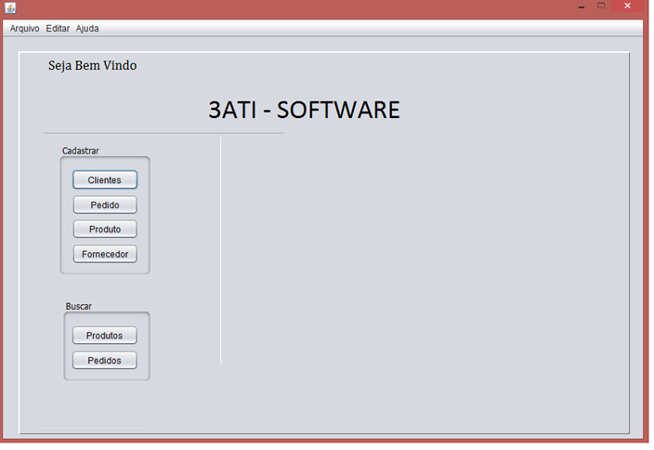
Opção 02
NÃO SERÁ NECESSÁRIO COLOCAR O MENU NEM IMPLEMENTAR A FUNCIONALIDADE DOS BOTÕES.
Coloque também um botão para sair do sistema.

Slide 5
Opção 02
Dica:
* Use o método setSize(Largura, Altura); para definir o tamanho da tela e não o método pack();

Slide 6
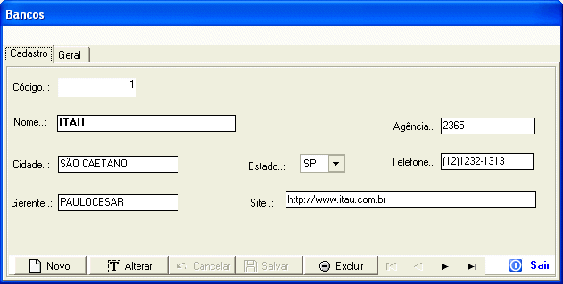
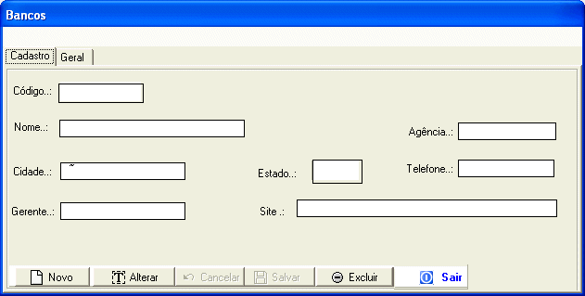
Opção 03
* Não é necessário colocar os menus.
* Só implemente as funcionalidade de limpar (cancelar)campos e sair

Slide 7
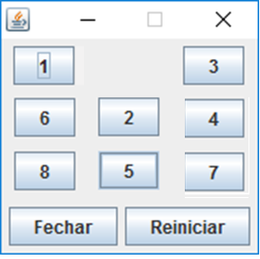
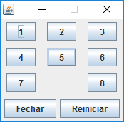

Opção 4
Criar a interface para este Jogo –
Não será necessário que os botões se movam ao clicar, mais para frente mostrarei como fazer isto.
Implemente só o botão fechar que finaliza o jogo e o botão Reiniciar que executará estes dois comando dispose(); e setVisible(true);

Slide 8
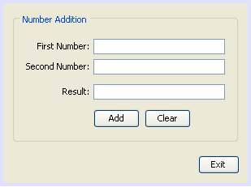
Opção 05
Construir esta tela com os label em português
Clinicando no botão adicionar (add) deve-se somar os valores que constam nas duas caixas de textos anteriores
Clicando no botão Limpar (Clear), deixar as caixas de textos vazias
Clicando no botão Sair (Exit), fechar a tela do sistema

Slide 9
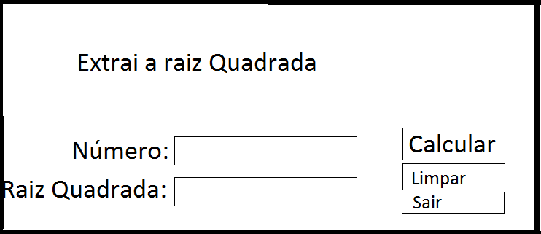
Opção 06
O método para extrair raízes quadradas é Math.sqrt(...
Ao clicar no botão calcular será extraída a raiz quadra do numero e exibido o resultado na caixa de textos Raiz Quadrada.

Slide 10
Comecei implementando a opção 06

Slide 11
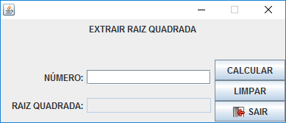
E ficou assim

Slide 12
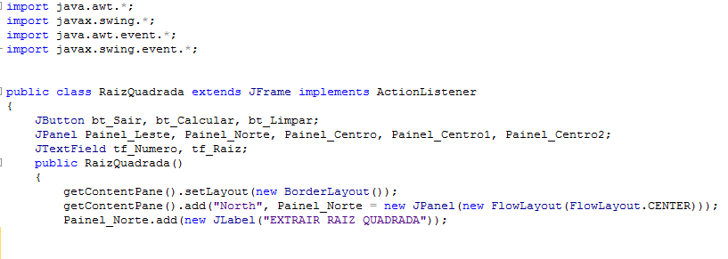
Meu código

Slide 13
Explicando melhor...
tf_Raiz
tf_Numero
bt_Calcular
bt_Limpar
bt_Sair

Slide 14
E faltou falar sobre os labels
Novamente os JLabel não tem um “nome” ou objetos associados a eles. Alguem sabe porque disso?
Painel_Norte.add(new JLabel("EXTRAIR RAIZ QUADRADA"));
Painel_Centro1.add(new JLabel("NÚMERO:"));
Painel_Centro2.add( new JLabel ("RAIZ QUADRADA:"));

Slide 15
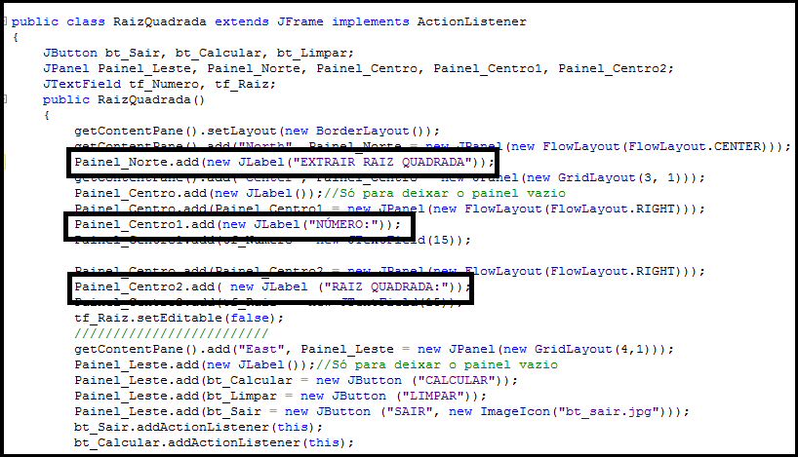

Slide 16
Isto também acontece na chamada do método construtor da própria classe.
public static void main (String args [])
{
new RaizQuadrada();
}

Slide 17
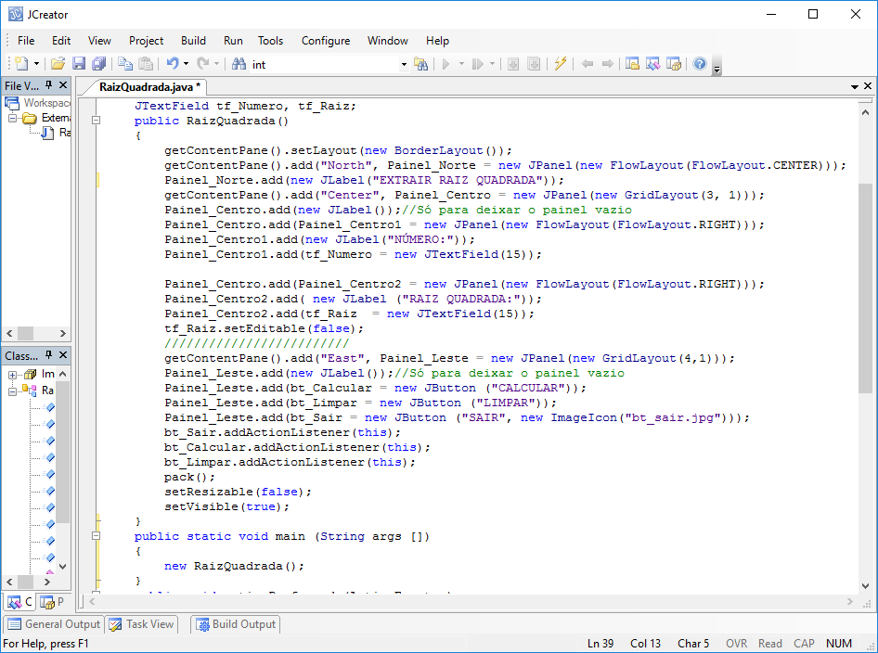

Slide 18
Os layouts
Como você já deve ter percebido eu sou meio fã do BorderLayout para criação das minhas classes

Slide 19
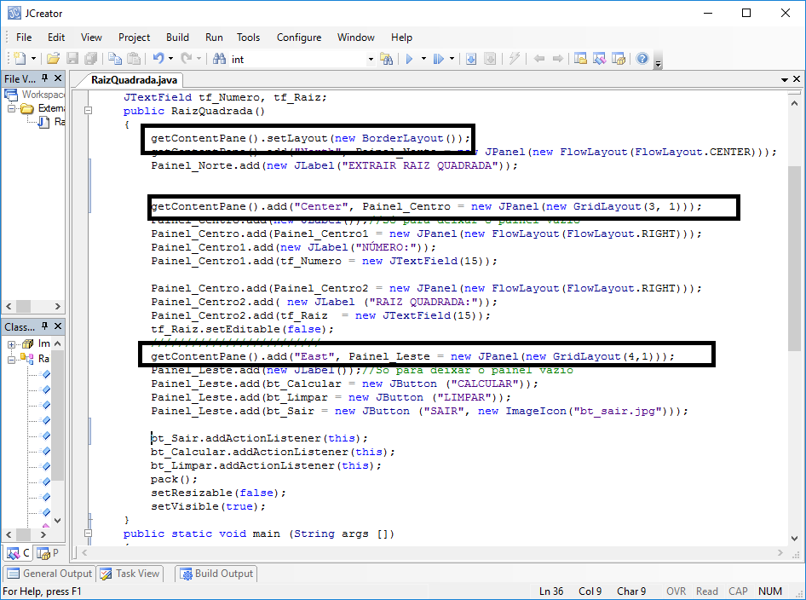

Slide 20
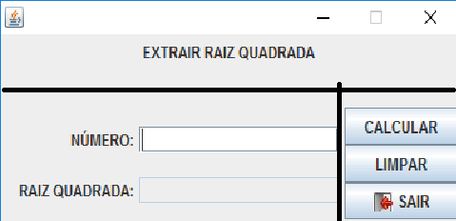
Painel_Norte
Painel_Leste
Painel_Centro
Neste painel ao centro foi usado GridLayout e adicionados dois novos Paineis.
* Neste dois novos painéis foram usados layout FlowLayout.RIGHT

Slide 21
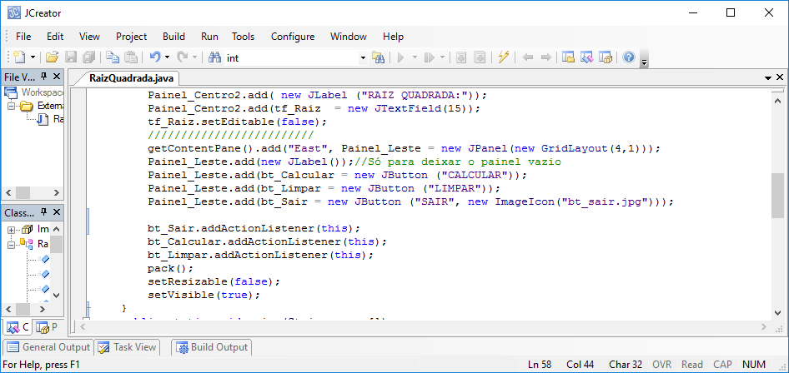
Configurações de tela

Slide 22
Tornando os botões sensíveis aos eventos

Slide 23
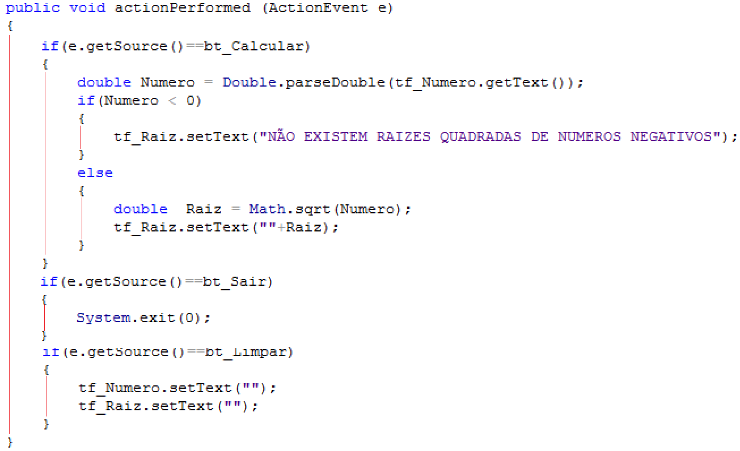
Implementando o tratamento de eventos

Slide 24
Outra classe implementada

Slide 25
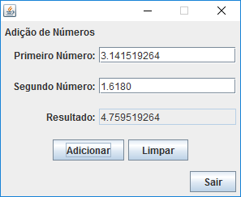
A minha implementação ficou assim
Não ficou muito parecido...

Slide 26
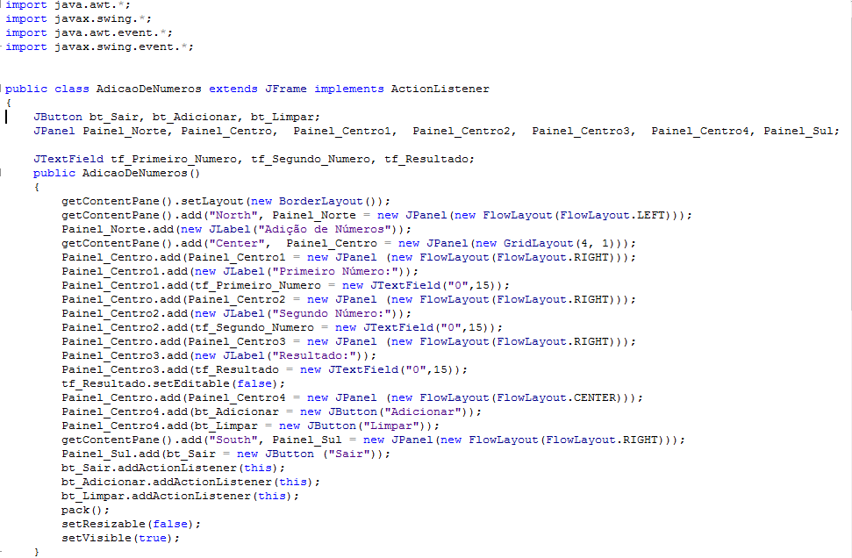
Meu código

Slide 27
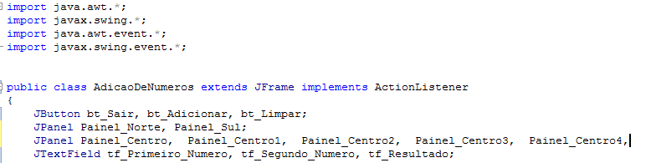
Definição dos componentes

Slide 28
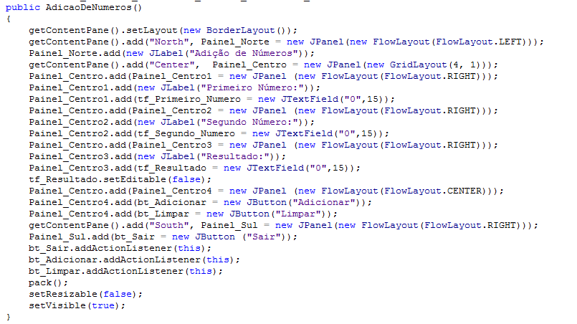
Método construtor e criação da tela

Slide 29
Itens colocados ao norte

Slide 30
O código anterior criou a parte em destaque

Slide 31
Itens colocados no centro

Slide 32
O código anterior criou a parte em destaque – Painel_Centro

Slide 33
Itens colocados no Sul, tratamento de eventos e configurações da tela

Slide 34
O código anterior criou a parte em destaque – Painel_Sul
Método pack();

Slide 35
O Tratamento de eventos
public void actionPerformed (ActionEvent e)
{
if(e.getSource()==bt_Sair)
{System.exit(0);}
if(e.getSource()==bt_Adicionar)
{
double Primeiro_Numero = Double.parseDouble(tf_Primeiro_Numero.getText());
double Segundo_Numero = Double.parseDouble(tf_Segundo_Numero.getText());
double Resultado = Primeiro_Numero + Segundo_Numero;
tf_Resultado.setText(""+Resultado);
}
if(e.getSource()==bt_Limpar)
{
tf_Primeiro_Numero.setText("");
tf_Segundo_Numero.setText(""); tf_Resultado.setText("");
}
}

Slide 36
E assim ficou a tela

Slide 37
A regra do negocio estará associada ao botão bt_Adicionar, todos os outros já foram implementados em outras aulas
if(e.getSource()==bt_Adicionar)
{
double Primeiro_Numero = Double.parseDouble(tf_Primeiro_Numero.getText());
double Segundo_Numero = Double.parseDouble(tf_Segundo_Numero.getText());
double Resultado = Primeiro_Numero + Segundo_Numero;
tf_Resultado.setText(""+Resultado);
}
Ver arquivo: AdicaoDeNumeros.java

Slide 38
E PARA IMPLEMENTAR AS OUTRAS OPERAÇÕES...

Slide 39
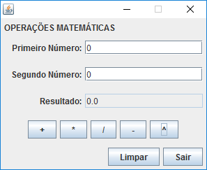
Eu pensei na tela assim
Adicionados
Só mudei de lugar, mas já existia antes

Slide 40
Código para adição
JButton bt_Sair, bt_Potencia, bt_Multiplicar, bt_Dividir, bt_Subtrair, bt_Adicionar, bt_Limpar;

Slide 41
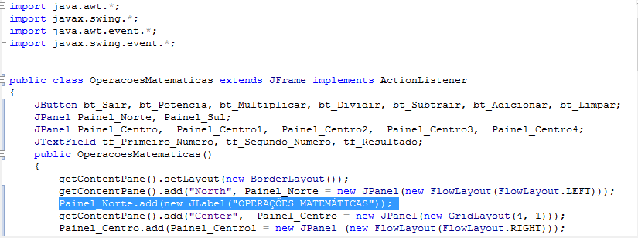
Também foi alterado o conteúdo da JLabel na posição norte.

Slide 42
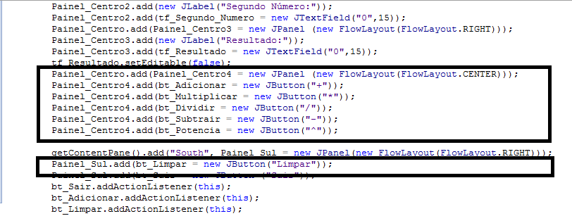
Adicionando os novos botões ao Layout
Este só mudou de lugar

Slide 43
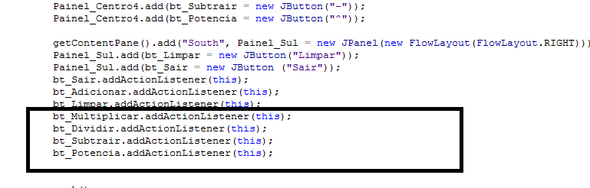
Será necessário torna-los sensíveis ao eventos

Slide 44
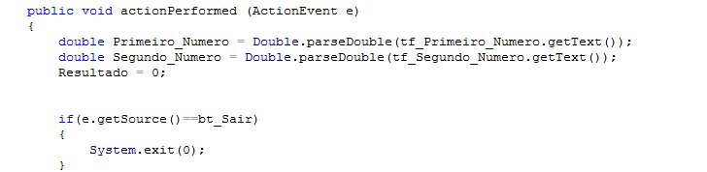
Mudei as variáveis de lugar para que as mesma fiquem visíveis a todos os eventos

Slide 45
O tratamento de eventos para os novos botões
if(e.getSource()==bt_Multiplicar)
{
Resultado = Primeiro_Numero * Segundo_Numero;
tf_Resultado.setText(""+Resultado);
}
if(e.getSource()==bt_Dividir)
{
Resultado = Primeiro_Numero / Segundo_Numero;
tf_Resultado.setText(""+Resultado);
}
if(e.getSource()==bt_Subtrair)
{
Resultado = Primeiro_Numero - Segundo_Numero;
tf_Resultado.setText(""+Resultado);
}
if(e.getSource()==bt_Potencia)
{
Resultado = Math.pow(Primeiro_Numero, Segundo_Numero);
tf_Resultado.setText(""+Resultado);
}

Slide 46
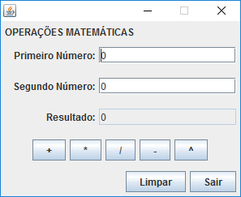
Ver o arquivo OperacoesMatematicas.java

Slide 47
Nossas classes tem até agora
JFrame
JPanel
JLabel
JTexField
JPasswordField
JButton
Mas também usaremos outros componentes

Slide 48
Conheceremos os Menus em Java
Construtor da Barra de Menu:
JMenuBar Barra_De_Menu = new JMenuBar();

Slide 49
Conheceremos os Menus em Java
Construtor de Menu:
JMenu Menu_Arquivo = new JMenu(“Arquivo”);
JMenu Menu_Operacoes = new JMenu (“Operações”);
JMenu Menu_Ajuda = new JMenu (“Ajuda”);

Slide 50
Conheceremos os Menus em Java
Construtor de MenuItem:
JMenuItem Nome_MenuItem = new JMenuItem(“Novo”);

Slide 51
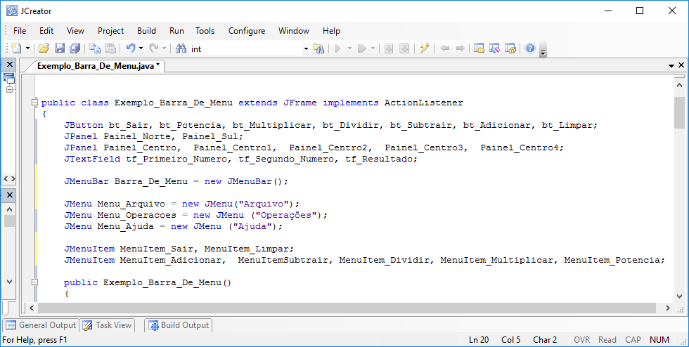
Em nosso programa – Barra de Menu

Slide 52
Em nosso programa – Menus

Slide 53
Em nosso programa – Itens de Menus

Slide 54
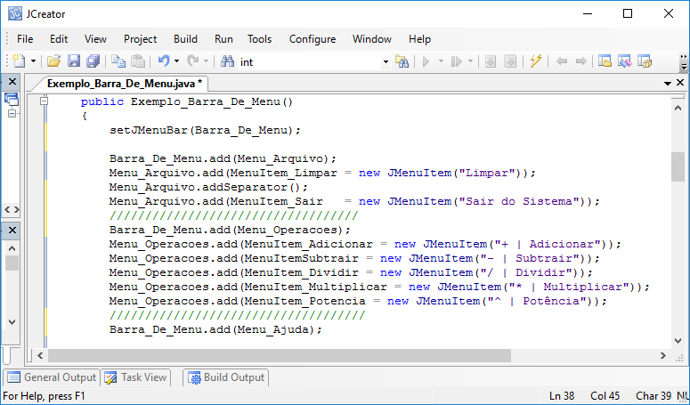
Agora dentro do método construtor

Slide 55
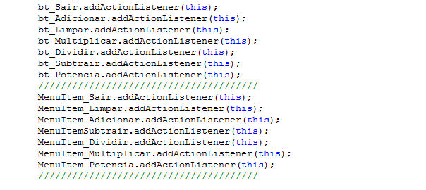
Será necessário Tornar os menus sensíveis aos eventos

Slide 56
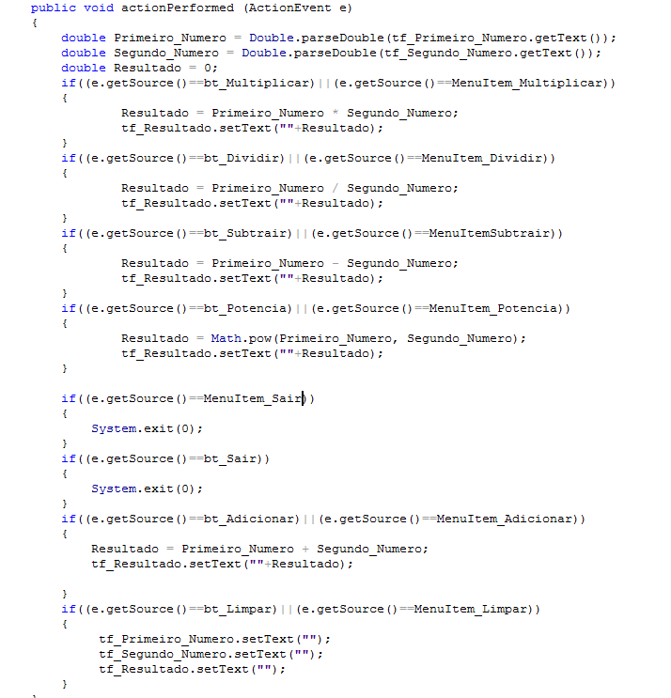

Slide 57
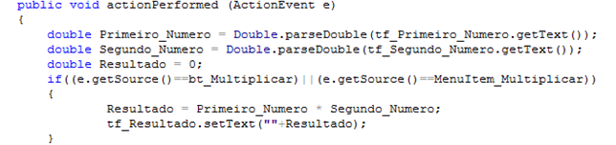
Explicando melhor
Operador OU do java

Slide 58
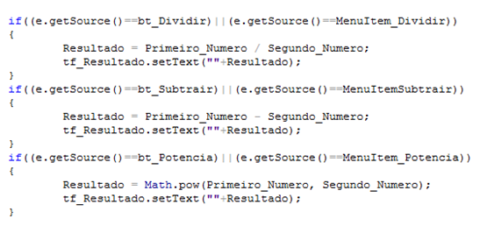
Explicando Melhor

Slide 59
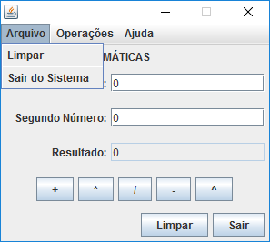
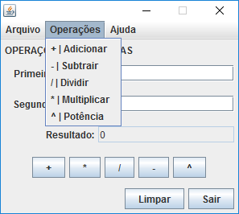
Ficou assim

Slide 60
Exercício
Crie uma tela com os menus
Menu Arquivo
→ Novo
→ (Separador de menu)
→ Sair do Sistema
Menu Cores
→ Colocar diversas opções de cores
Menu Ajuda
→ (Sem opções)

